Slide 1
安全は成長の大前提？
安全か効率性か

Slide 2
なぜ安全を考えるのか
安全が教育を保障－学校は事故が多い
ｃｆ 須賀川一中柔道部事故
被害者は教育を受けることは不可能に
学校は安全保障義務がある（地域にも）
安全を確保するために必要なこと
子どもの行動の理解（大人と違う）
環境施設の配慮
行動（教育・リスク避難）計画の熟慮

Slide 3
安全を脅かす諸要因
家庭で 親による虐待・経験不足による育児 のまずさ・有害食品
地域で 安全な遊び場の喪失 危険な道路
地域の人間関係の希薄さ 誘拐・性犯罪
学校で いじめ・学級崩壊・体罰・侵入者
社会で 環境破壊・戦争
自然災害

Slide 4
議論してみよう
集団登校は危険だ－安全だ
集団登校等に車がつっこむ事故
休み時間は無くそう－必要
学校開放は危険だ－かえって安全だ
日本は「安全意識」が高いか

Slide 5
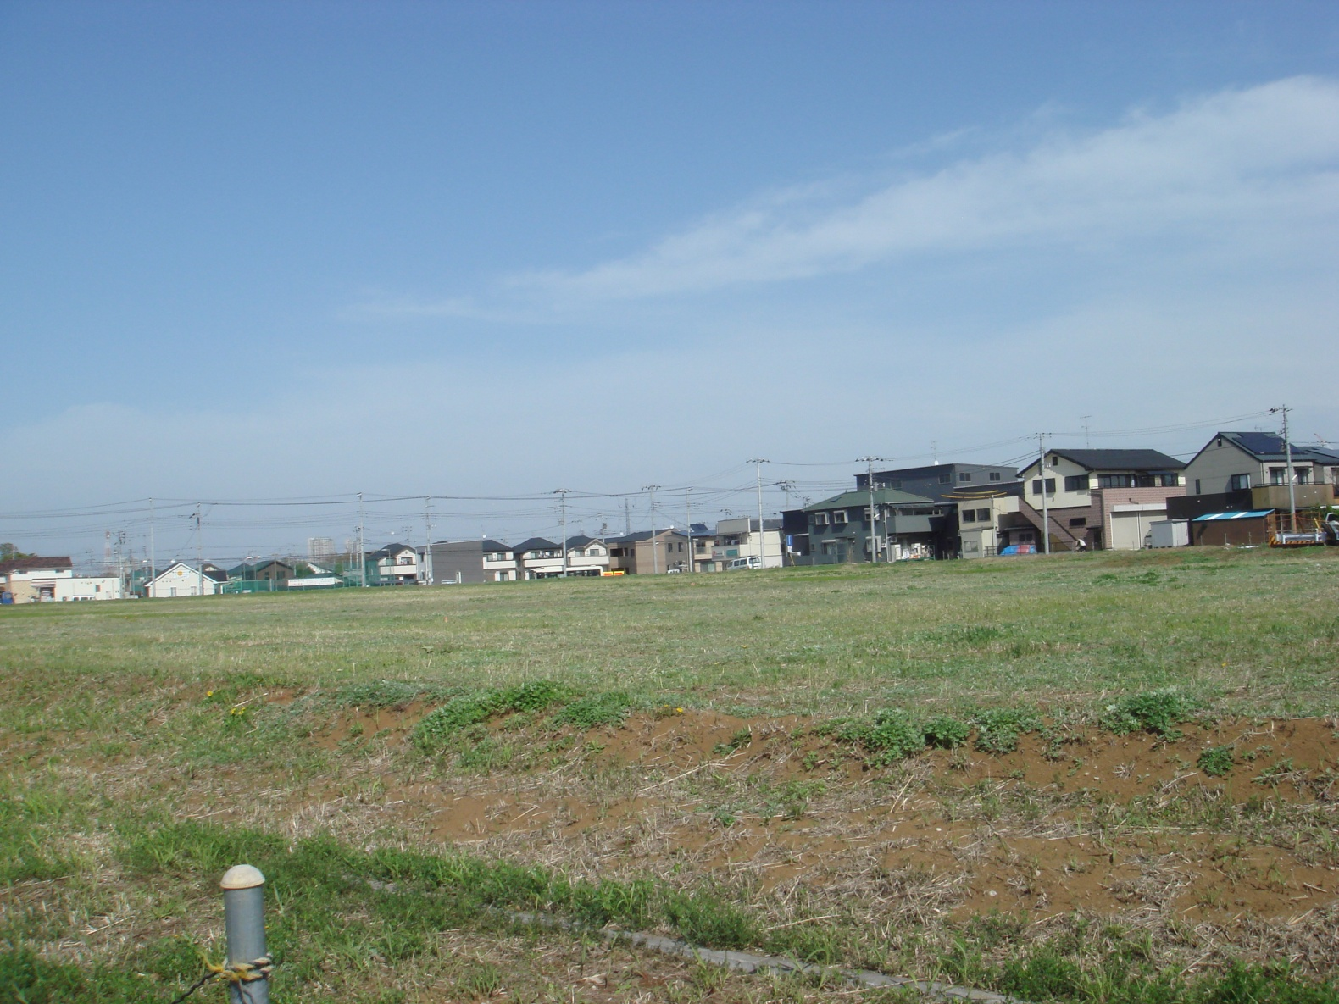
遊べない広場

